Slide 1

Instituto gUATEMALTECO De Seguridad Social

Slide 2
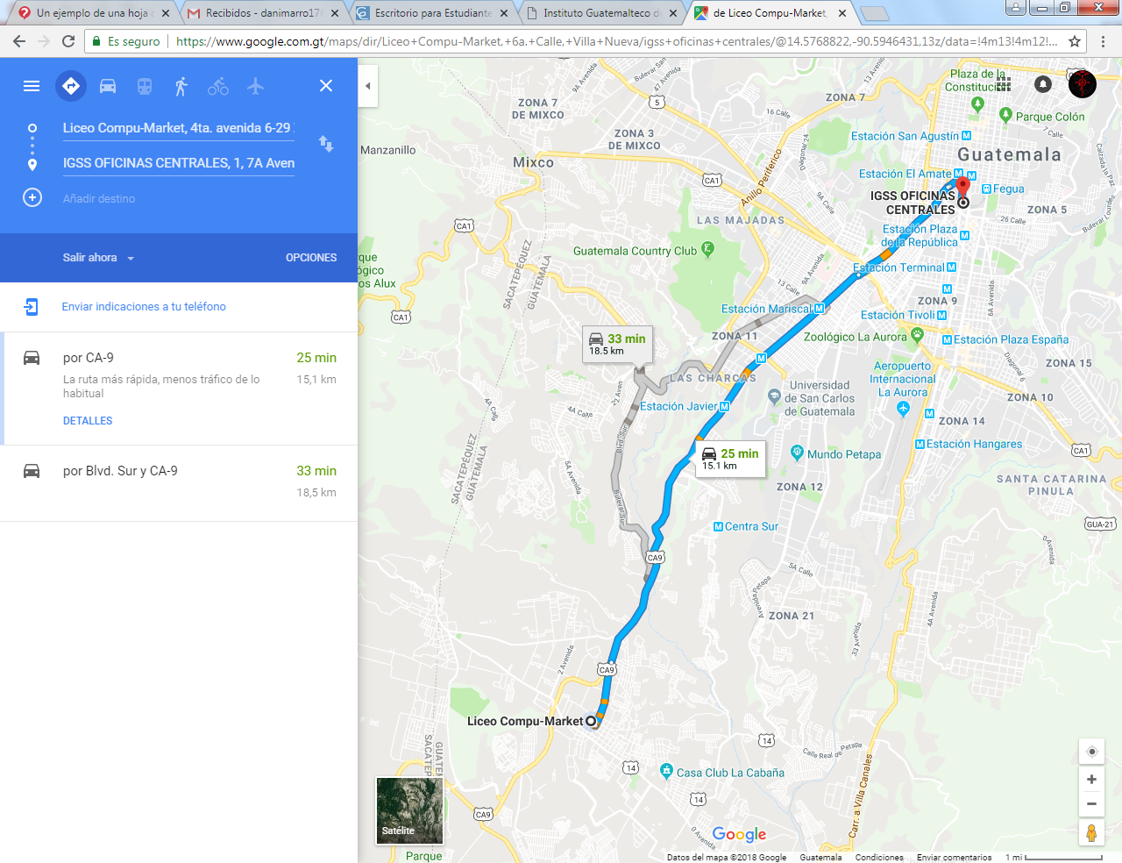

Slide 3
Información
Dirección:
IGSS OFICINAS CENTRALES, 1, 7A Avenida 22-72, Guatemala
PBX:
2412-1224
E-Mail:
rrpp@igssgt.org
Web:
igssgt.org

Slide 4
Misión
Ser la institución líder de la seguridad social, que contribuye al bienestar socioeconómico de la población guatemalteca.

Slide 5
Visión
Para el año 2022 el IGSS ampliará la cobertura en los servicios de salud y prestaciones pecuniarias con altos estándares de transparencia, calidad y gobernanza.

Slide 6
Objetivos Estratégicos
*Ampliación de Cobertura *Solidez Financiera *Prestaciones de Calidad *Eficiencia, Transparencia y Control *Crecimiento y Desarrollo Institucional

Slide 7
Funciones Esenciales
1.- Atención Médica: mecanismo de protección a la vida, que tiene como fin fundamental la prestación de los servicios médico-hospitalarios para conservar, prevenir o reestablecer la salud de nuestros afiliados, por medio de una valoración profesional, que comprende desde el diagnóstico del paciente hasta la aplicación del tratamiento requerido para su restablecimiento.
2.- Previsión social: consiste en proteger a nuestros afiliados de aquellos riesgos que los privan de la capacidad de ganarse la vida, cualesquiera que sea el origen de tal incapacidad (maternidad, enfermedad, invalidez, vejez, entre otros); o, en amparar a determinados familiares en caso de muerte de la persona que velaba por su subsistencia.

